Slide 1
通用量子计算机的基本构成

Slide 2
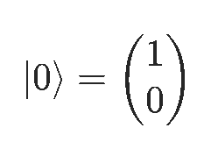
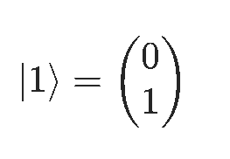
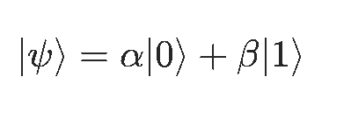

Qubit 单量子比特
定义于二维Helbert Space 二进制

Slide 3
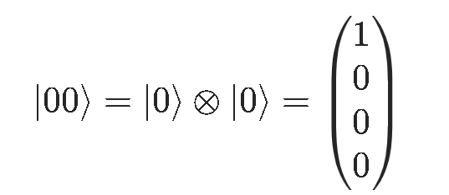
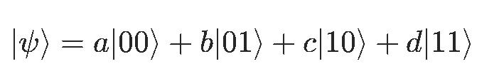
Qubits 多量子比特

Slide 4
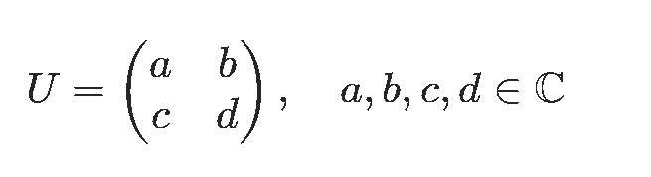
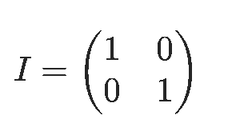
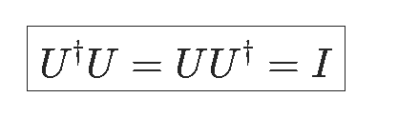
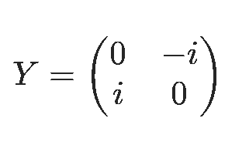
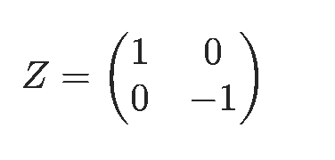
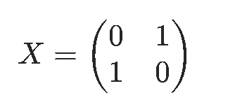
量子比特
单量子门
可逆变换
单位矩阵

Slide 5
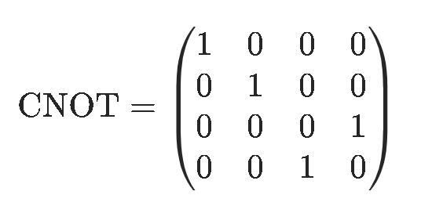
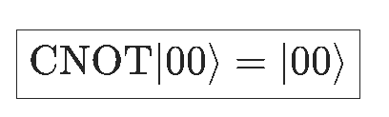
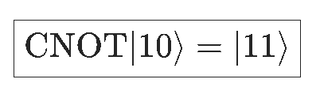
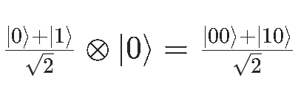
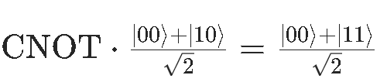
量子比特
多量子门
可逆变换
Cnot门本身无法拆解为两个独立单量子门张量积，同时它也可以使得一些量子态会转化成无法写为单个量子态张量积相乘的状态

Slide 6
量子比特
量子门
纠缠态

Slide 7
量子比特
量子门
Qubits 多量子比特
纠缠态

Slide 8




量子比特
量子门

Slide 9
量子比特
量子门

Slide 10
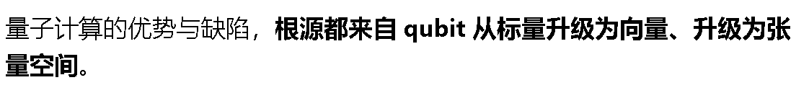
question

